Slide 1


9-11 классы
Программирование на C++
Презентация занятия
QT. Введение.
Часть 1.
18 занятие
2020

Slide 2
Программирование на C++
Теоретическая часть
QT. Введение.
Часть 1.
18 занятие
2020

Slide 3





3
Тема: QT. Введние. Часть 1
IDE*?
Framework?
Text editor?
*Integrated Development Environment
inginirium.ru

Slide 4



4
Тема: QT. Введние. Часть 1
Text editor - Qt vs Visual Studio Code,
Atom, NotePad++
inginirium.ru

Slide 5

5
Тема: QT. Введние. Часть 1
IDE - Qt vs Visual Studio
inginirium.ru

Slide 6
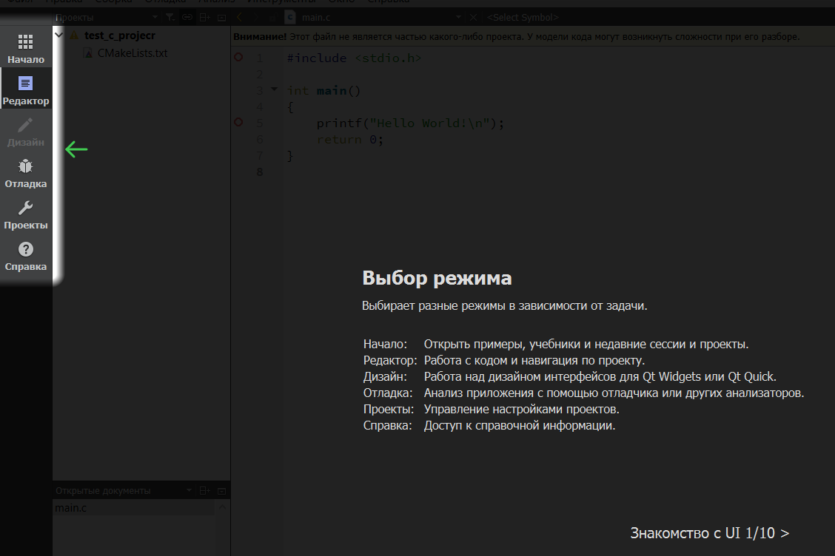
6
Тема: QT. Введние. Часть 1
inginirium.ru

Slide 7
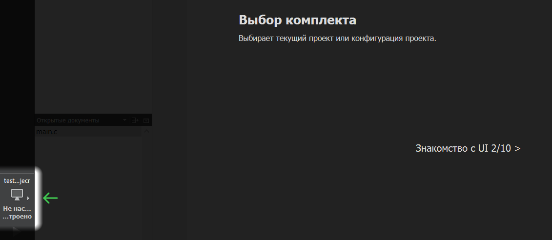
7
Тема: QT. Введние. Часть 1
inginirium.ru

Slide 8
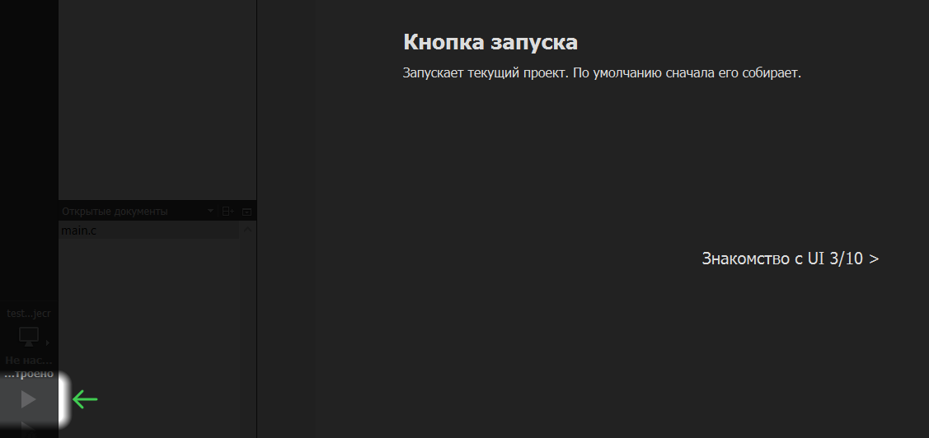
8
Тема: QT. Введние. Часть 1
inginirium.ru

Slide 9
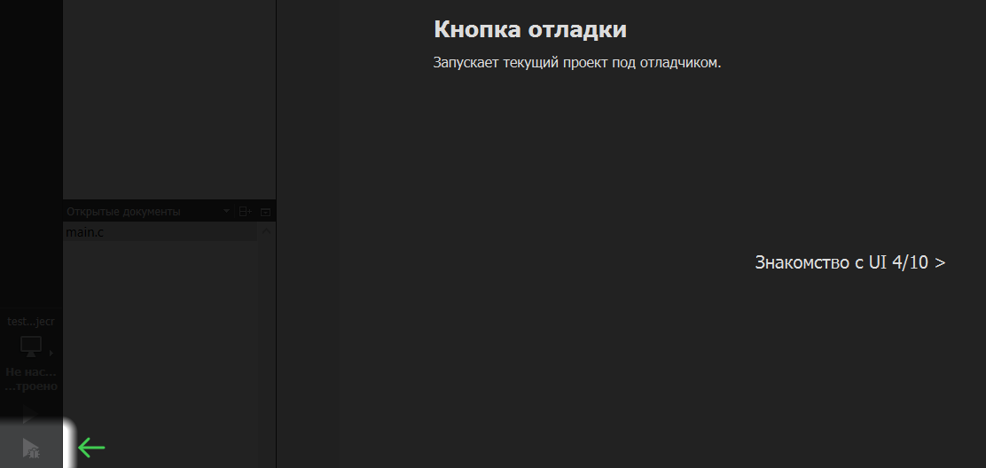
9
Тема: QT. Введние. Часть 1
inginirium.ru

Slide 10
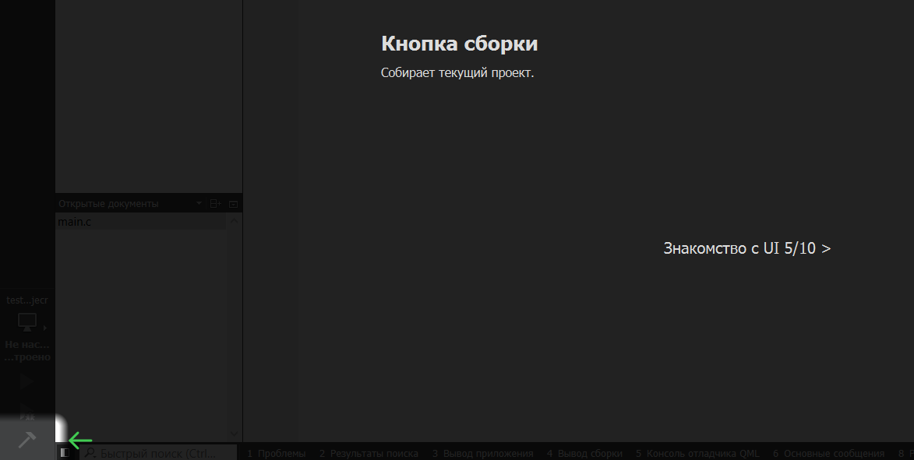
10
Тема: QT. Введние. Часть 1
inginirium.ru

Slide 11
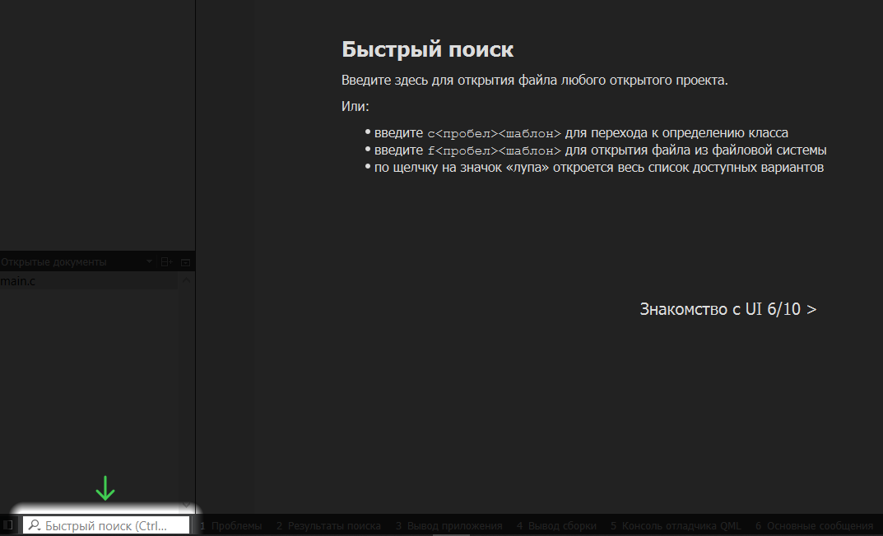
11
Тема: QT. Введние. Часть 1
inginirium.ru

Slide 12
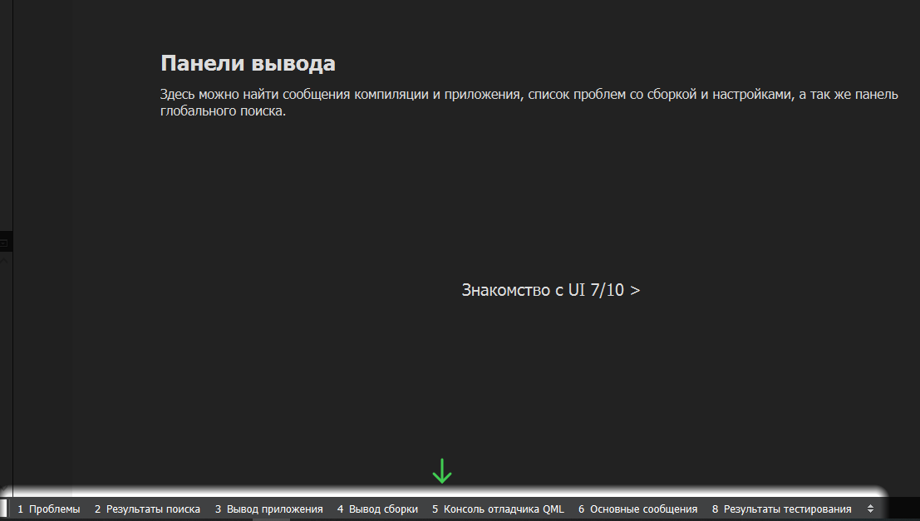
12
Тема: QT. Введние. Часть 1
inginirium.ru

Slide 13
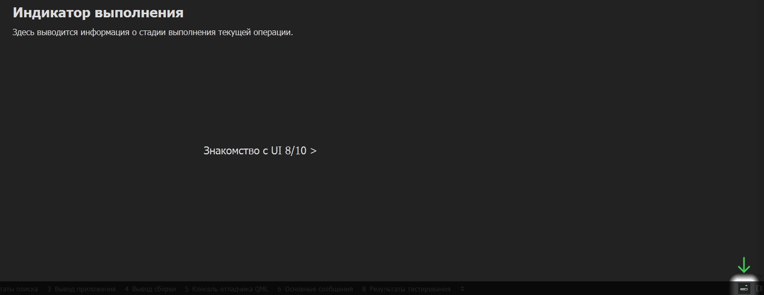
13
Тема: QT. Введние. Часть 1
inginirium.ru

Slide 14
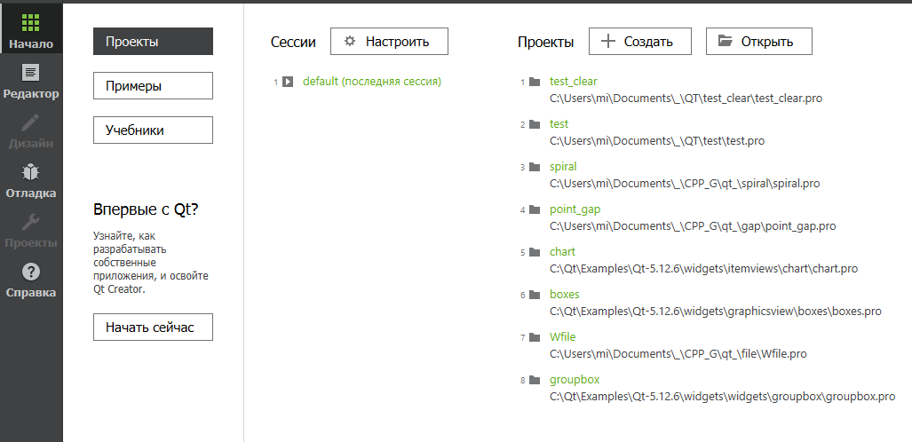
14
Тема: QT. Введние. Часть 1
inginirium.ru

Slide 15
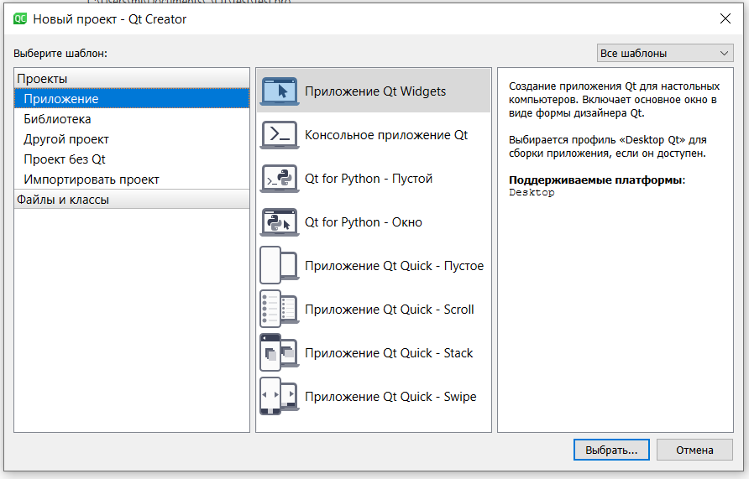
15
Тема: QT. Введние. Часть 1
inginirium.ru

Slide 16
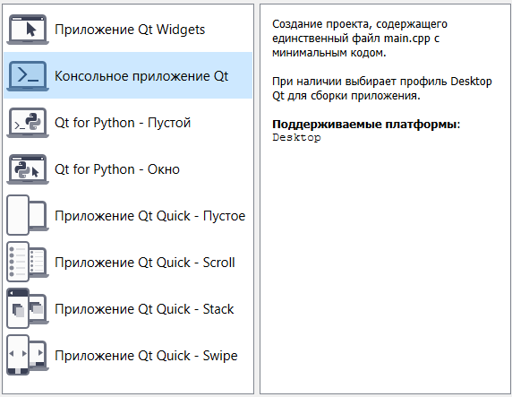
16
Тема: QT. Введние. Часть 1
inginirium.ru

Slide 17
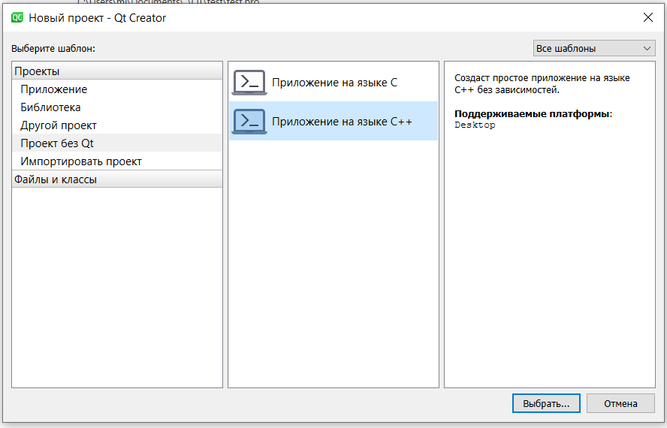
17
Тема: QT. Введние. Часть 1
inginirium.ru

Slide 18
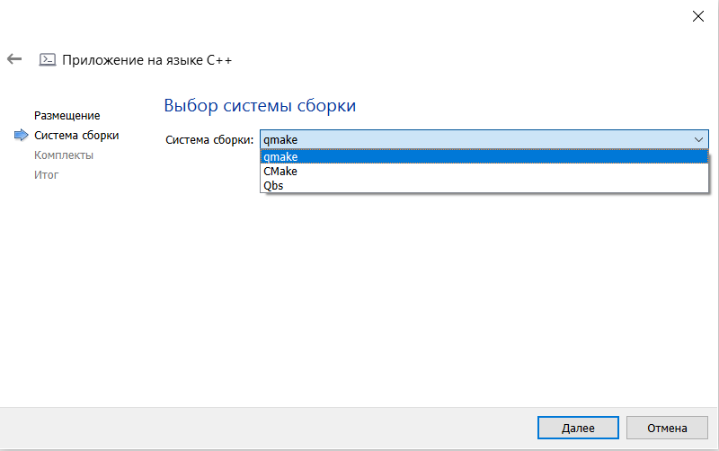
18
Тема: QT. Введние. Часть 1
inginirium.ru

Slide 19
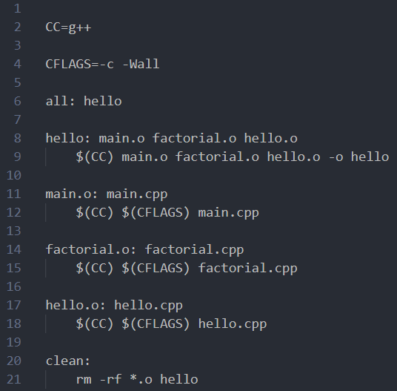

19
Тема: QT. Введние. Часть 1
Makefile
Work_folder
inginirium.ru

Slide 20
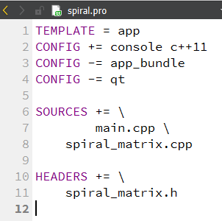
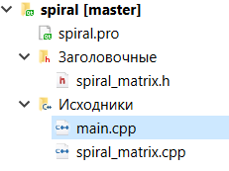
20
Тема: QT. Введние. Часть 1
inginirium.ru

Slide 21
Программирование на C++
Практическая часть
QT. Введение.
Часть 1.
18 занятие
2020

Slide 22
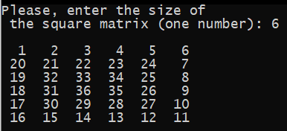
22
Тема: QT. Введние. Часть 1
Задание 1
Написать программу для вывода «спиральной матрицы» (матрица – квадратная таблица чисел). Размер таблицы (матрицы) запрашивать у пользователя. Для реализации хранения самой матрицы и её размера, а также функционала (выделение памяти для матрицы и её инициализация, печать матрицы на экран, освобождение динамически выделенной памяти) использовать отдельные функции. Направление обхода спирали и начальная точка на усмотрение преподавателя (по вариантам). По умолчанию: верхний левый угол, по часовой стрелке.
inginirium.ru

Slide 23
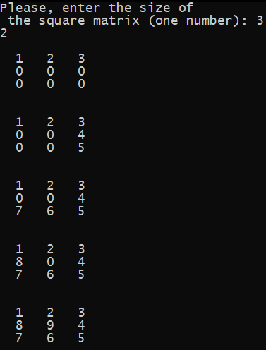
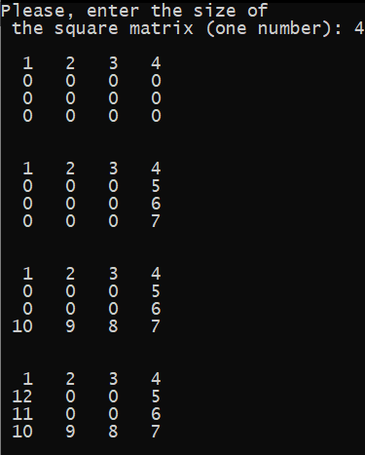
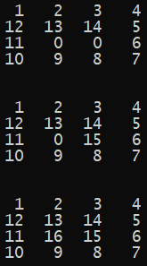
23
Тема: QT. Введние. Часть 1
Подсказка
inginirium.ru

